Slide 1
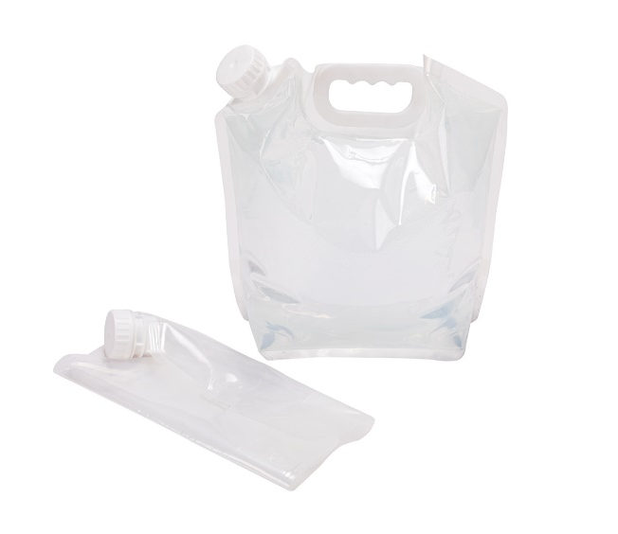
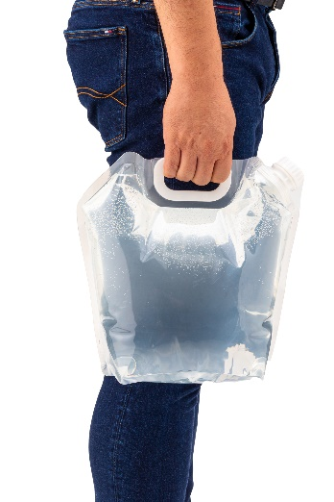
非常時給水バッグ5L SJ-40B
上代 ：400円［税別]
サイズ ：約305ｘ320ｘ45ｍｍ
重量 ：約65ｇ
個装形態 ：OPP袋
個装サイズ：約320ｘ45ｘ50ｍｍ
個装重量 ：約75g
材質 ：ポリエチレン
入数 ：250個
生産国 ：中国
外装サイズ：
ＪＡＮ :4562214411882
備考 ：
印刷範囲
H25xW70mm
5Lサイズの給水バッグ。給水口が広いので給水に便利です。スクリュー式キャップで簡単開閉。
持ち運びに便利なプラスチック取手付。水を入れると自立します。
株式会社 昭栄精化工業 担当 高槻 箕弘
〒577-0026 東大阪市新家東町2-16
TEL 06-6789-7517 FAX 06-6789-7656
e-mail takatsuki.hiro@shoei-industry.com

